Slide 1
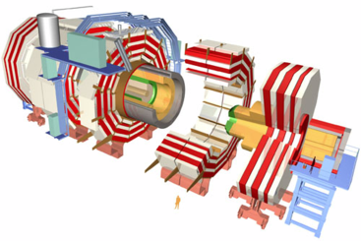
Gli esperimenti
ATLAS e CMS @ LHC
Mariagrazia Alviggi
Università di Napoli “Federico II” & INFN
Notes:
1

Slide 2

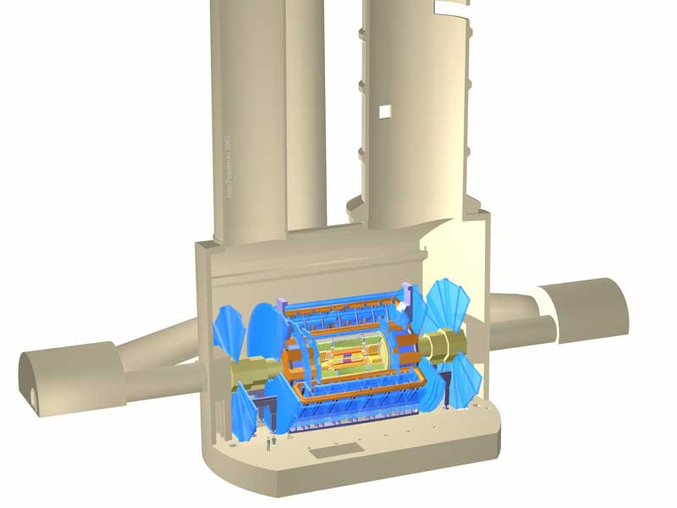
27 Km di circonferenza
90m di profondità
Collisioni p+p a 7+7 TeV

Slide 3
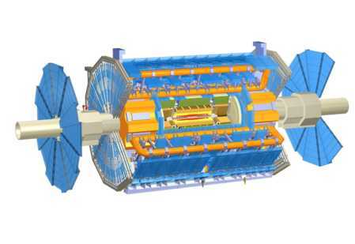
ATLAS e CMS
CMS
ATLAS
esperimenti “General Purpose”
perché due?: conferma indipendente di eventuali nuovi fenomeni tramite due apparati differenti e spesso complementari
diversi strati di rivelatori per differenti particelle
urto frontale nel CM → simmetria cilindrica

Slide 4

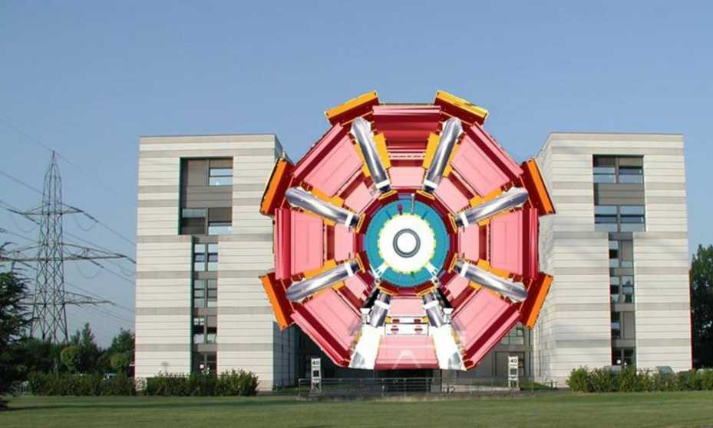
 | ATLAS | CMS
diametro | 22 m | 15 m
lunghezza | 46 m | 21 m
massa | 7000 tonnellate = | 14000 tonnellate = 2500 x
canali di lettura | 100 milioni | 75 milioni

Slide 5
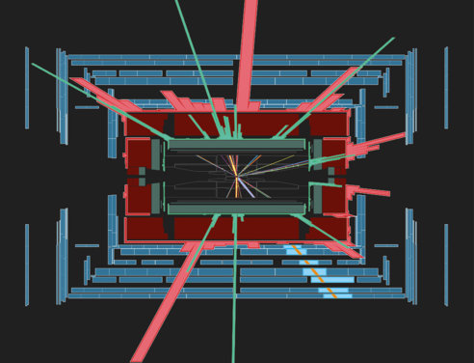

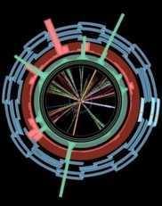
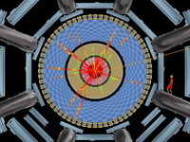



….a cosa serve….
‘vedere’ le particelle prodotte dalle interazioni@LHC
3D-100Mpx-
~100.000 foto/s
scegliere gli eventi interessanti….
conservarli per l’analisi fisica successiva

Slide 6
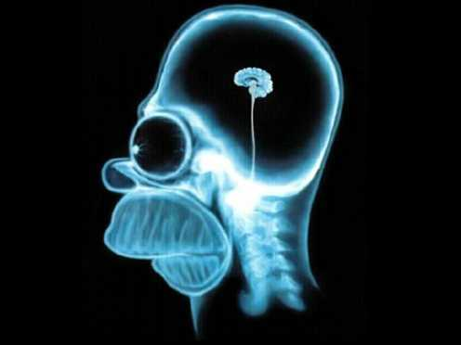
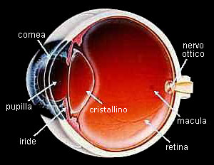
…esempi nella vita quotidiana…
come si rivelano le particelle?
tramite la loro interazione con la materia che attraversano
Lastre fotografiche…..
Occhio umano…..
Homer Simpson.

Slide 7
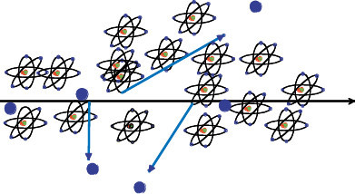
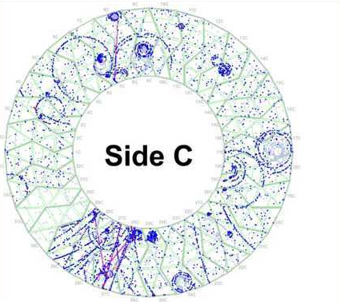
…esempi alle energie di LHC…
  Particelle cariche interagiscono in genere em con gli elettroni atomici producendo
ionizzazioni e/o
Eccitazioni
a velocità relativistiche, attraversando strati di materiali di diversa costante dielettrica, c’è una certa probabilità che vengano emessi fotoni sulla superficie di separazione tra i materiali →
…esempio di tracce nel rivelatore a radiazione di transizione + ionizzazione (TRT) di Atlas
RADIAZIONE di TRANSIZIONE

Slide 8
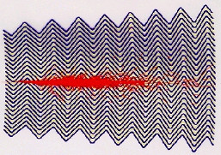
…esempi alle energie di LHC…
-Elettroni e fotoni di alta energia:
              elettroni frenati dalla materia irraggiano fotoni i quali ‘convertono’ in coppie elettrone-positrone
SCIAME ELETTROMAGNETICO
calorimetro di atlas
e+
γ
e-
Z

Slide 9
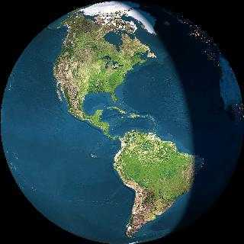
…esempi alle energie di LHC…
- Adroni interagiscono ‘forte’ producendo ‘getti’ di particelle simili agli sciami em (oltre che ionizzare se carichi…)
- Muoni ionizzano ma poco….
- Neutrini interagiscono debolmente …possono attraversare la Terra senza interagire……

Slide 10
I rivelatori
Sfruttano i diversi tipi di interazione per produrre un segnale visibile, in genere elettrico, dal quale risalire al punto/istante di passaggio delle particelle, tracciarle e ricostruire gli eventi
Es. di rivelatore che sfrutta la ionizzazione nel gas:
Gli elettroni e gli ioni prodotti sottoposti ad un campo elettrico E migrano verdo l’anodo producendo un segnale elettrico
HV
R
gas
-
-
-
-
-
+
E
+
+
+
+
Part. carica
GND

Slide 11
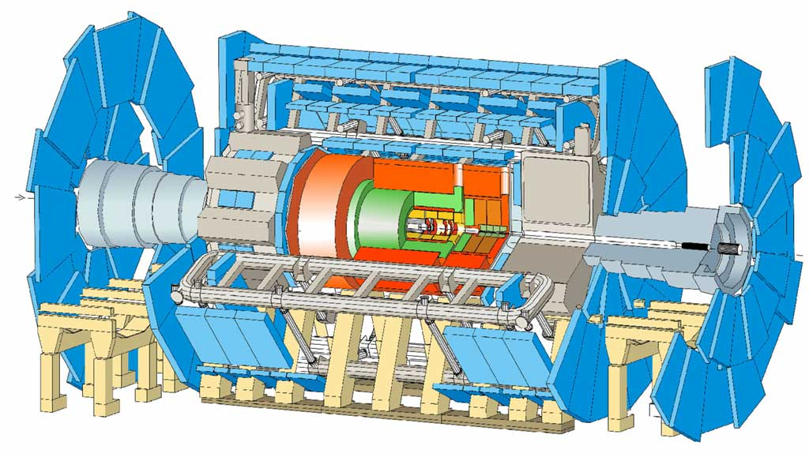
Rivediamo adesso la struttura di ATLAS….
Muon Spectrometer
Hadronic calorimeter
EM calorimeter
Per misurare posizione e impulso dei muoni curvati dal campo magnetico
Per misurare l’energia delle particelle adroniche
Per misurare l’energia di elettroni e fotoni
Magneti:
toroide, solenoide
Inner Detector
Per curvare le particelle consentendo la misura dell’impulso
Per tracciare le particelle cariche molto vicino al punto d’interazione curvate dal campo magnetico e trovare i vertici di decadimento

Slide 12
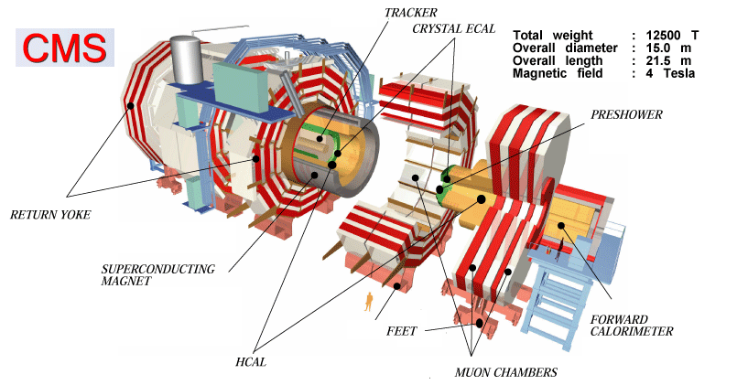
….e di CMS
Differenze: Magnete, Calorimetri
Similitudini: Tracciatore, Rivelatori di muoni

Slide 13
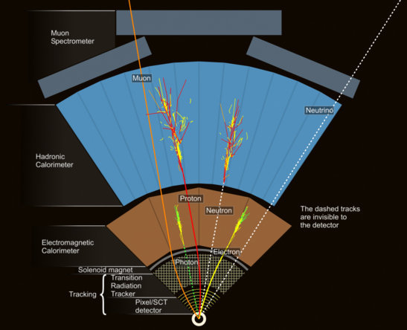
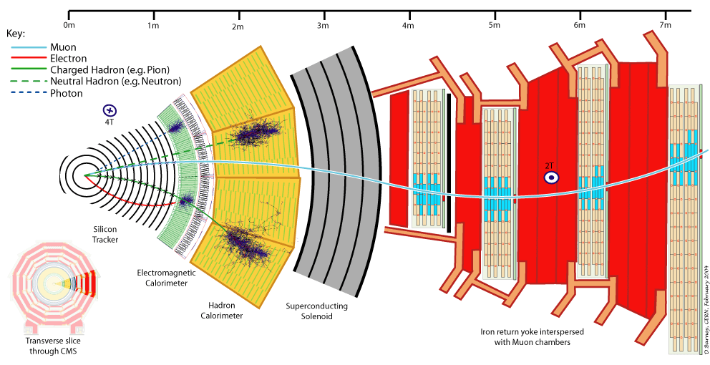
← slice di ATLAS
Deflection ~ BL²/p →
need high B and large magnets; need high resolution position measurements (10 -100μ)
at large p; also energy and position measurement through total absorption (photon, electron, hadron)
slice di CMS →

Slide 14
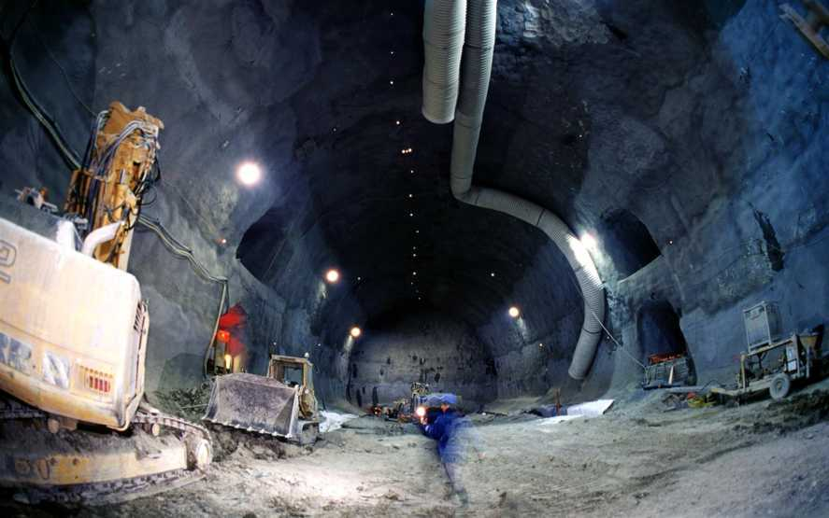
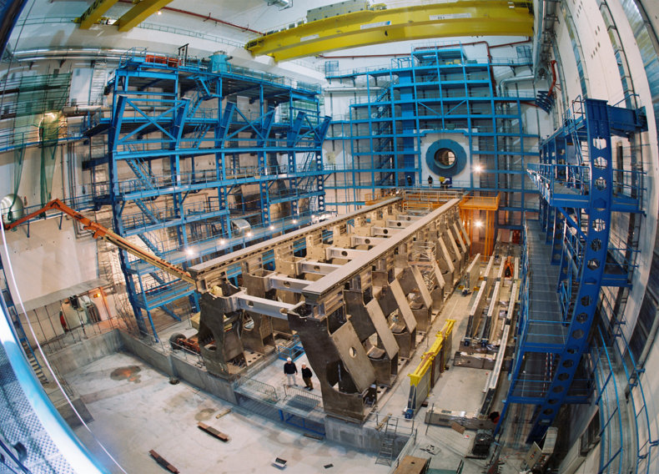
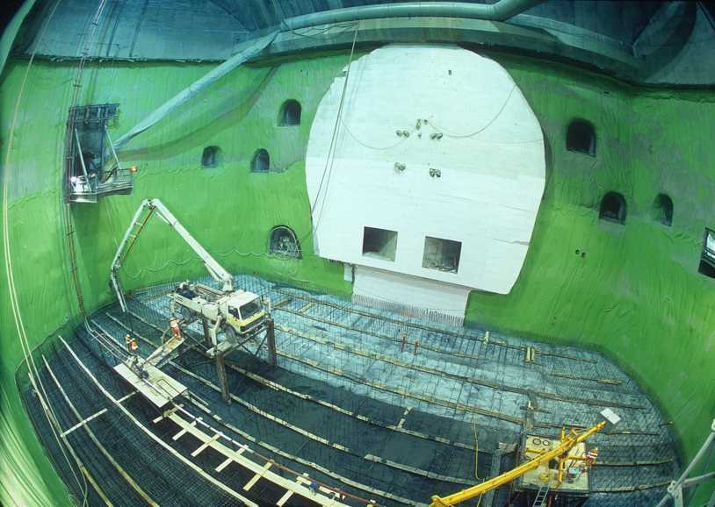
Atlas non è ‘fotogenico’ perché occupa praticamente tutta la caverna…….
2000
2002
2004

Slide 15
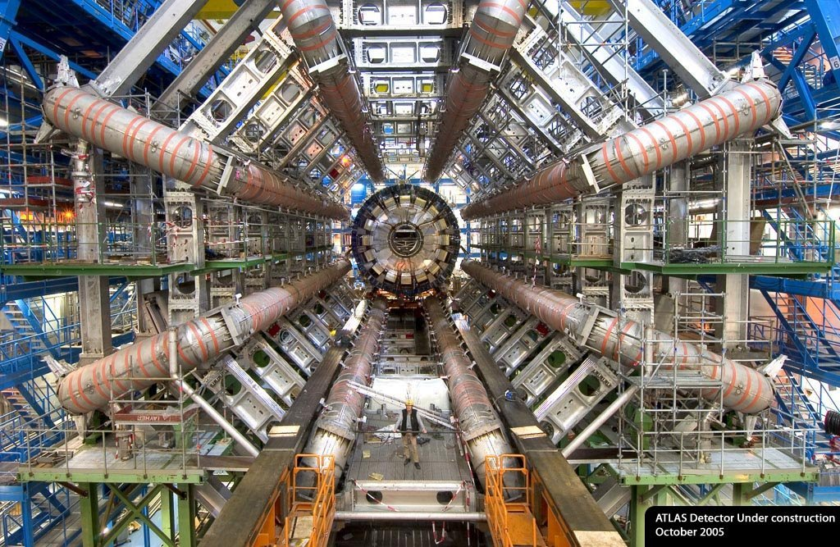

Slide 16
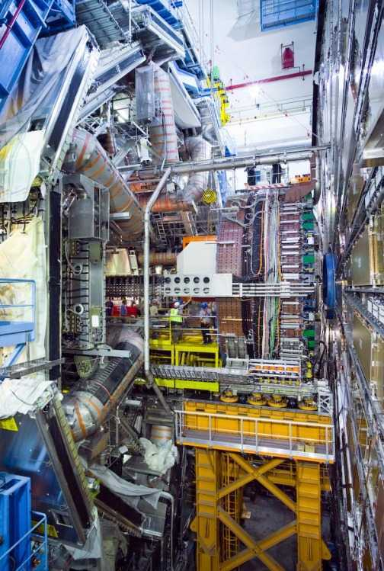
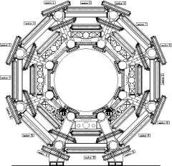
Lo Spettrometro di Muoni
di Atlas è una variante più complessa del semplice rivelatore a ionizzazione di cui abbiamo parlato
Napoli si è occupata degli RPC insieme a Bologna, Lecce e Roma
Muon chambers (MDT+RPC)

Slide 17
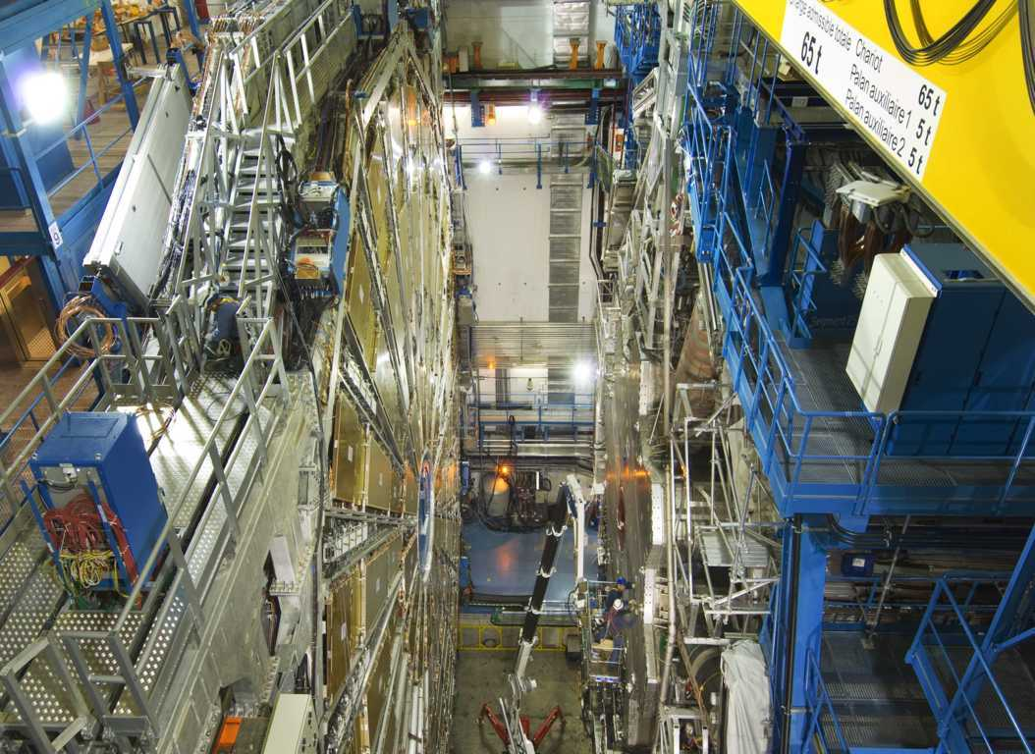
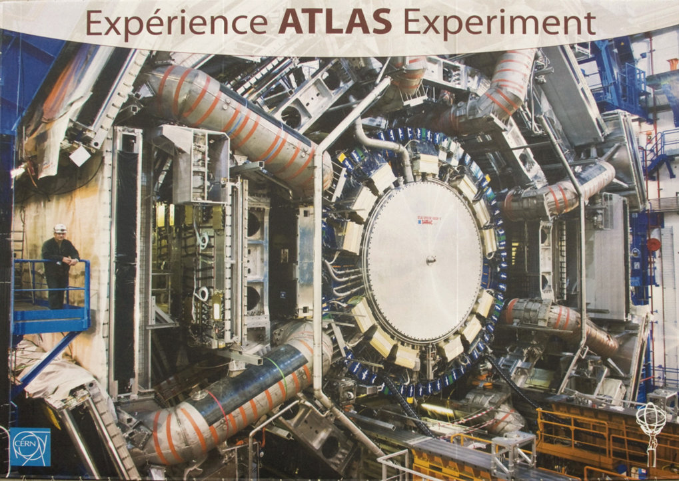
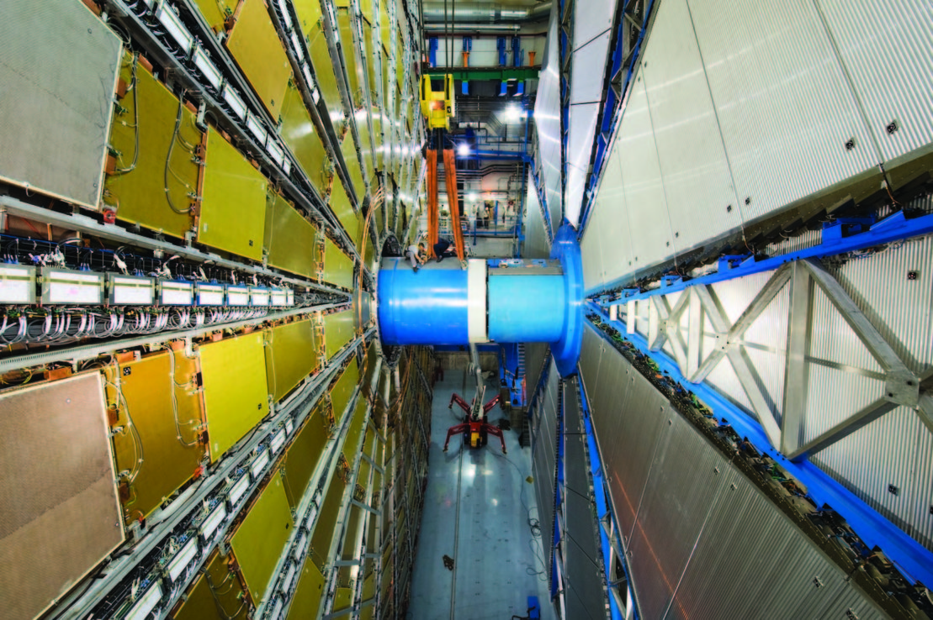
Installazione dell’ ultimo elemento di ATLAS
2007
2008

Slide 18
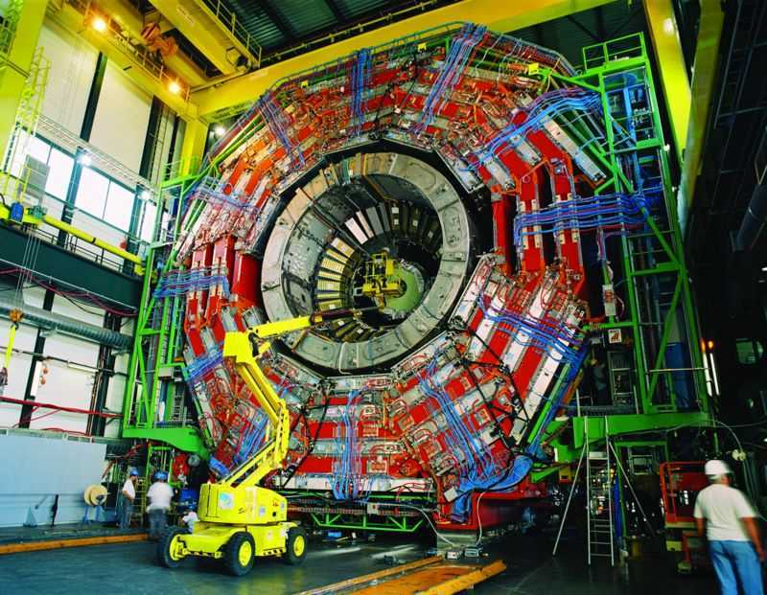
CMS invece è stato montato in superficie….

Slide 19
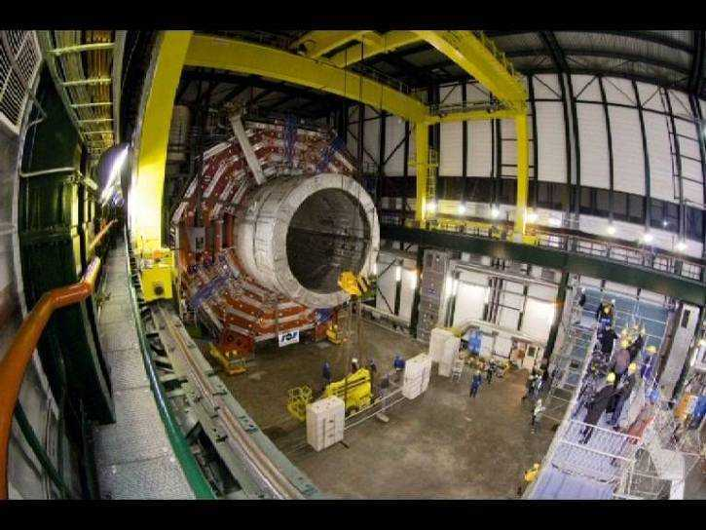
… e poi calato 100m sottoterra!

Slide 20
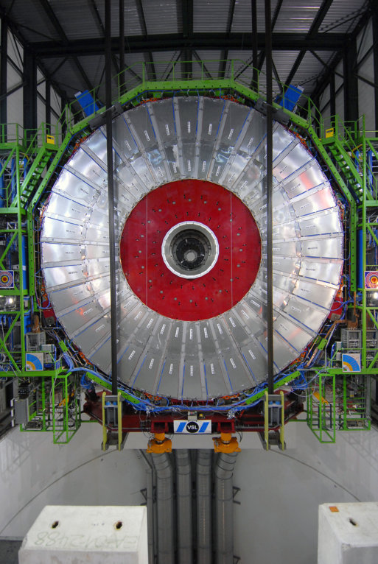
Foto della discesa di uno dei dischi nel pit

Slide 21
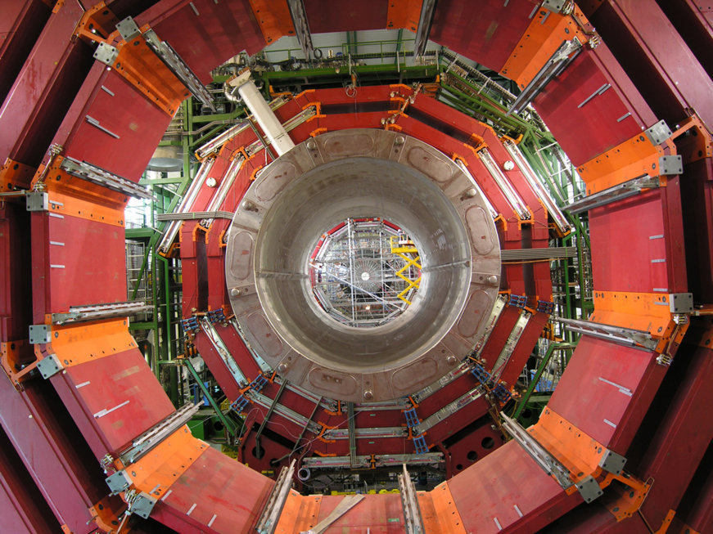
Napoli ha contribuito al sistema di camere per la rivelazione dei muoni (RPC)

Slide 22
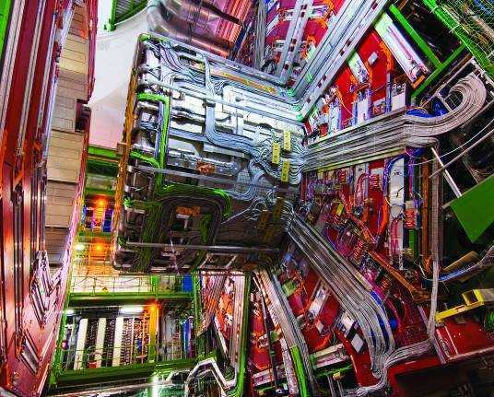
Particolare di CMS che mostra la complessità del cablaggio

Slide 23
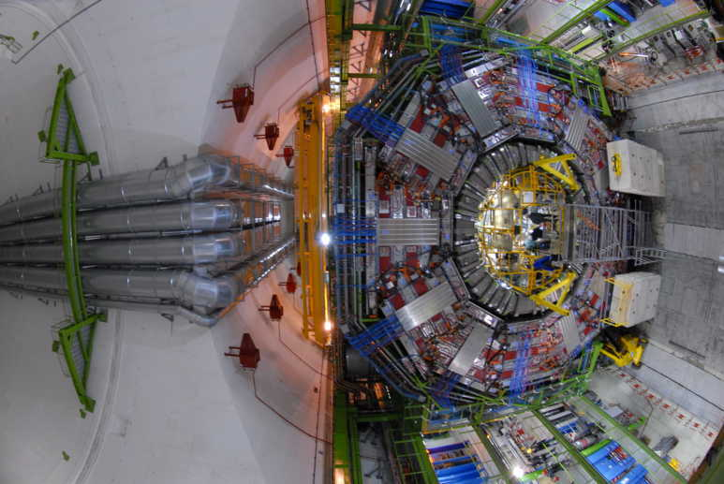
Vista frontale di CMS nel pit durante la costruzione

Slide 24
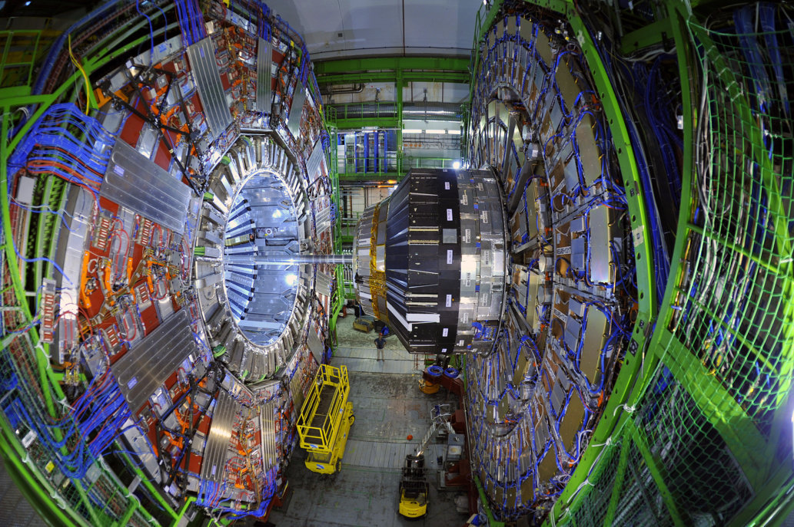
Vista laterale di CMS nel pit prima della chiusura

Slide 25
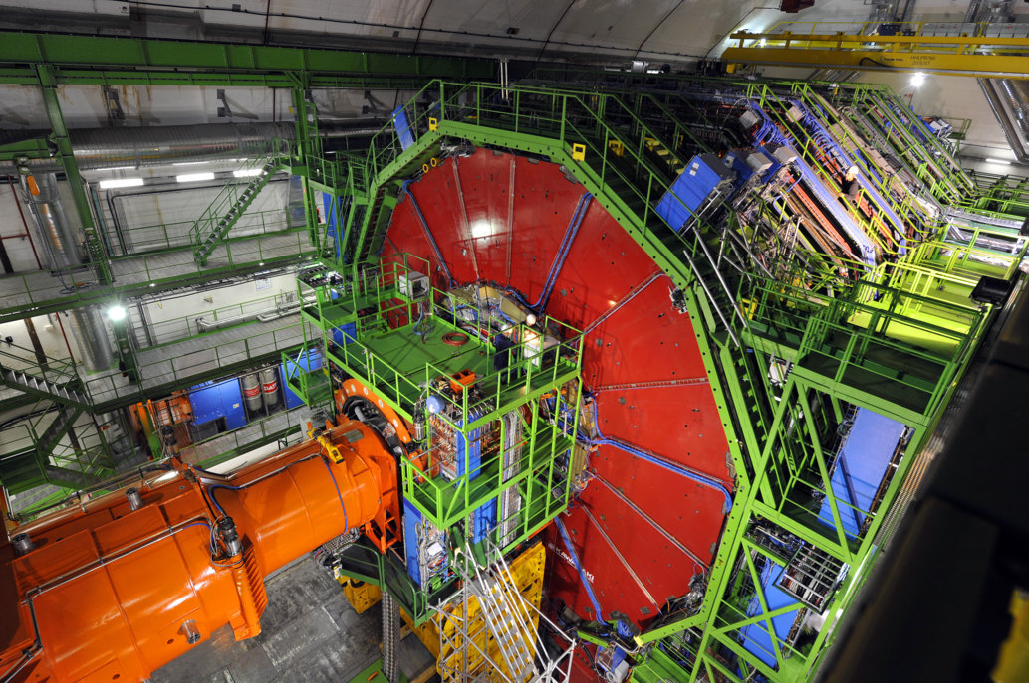
Vista dall’alto di CMS nel pit

Slide 26
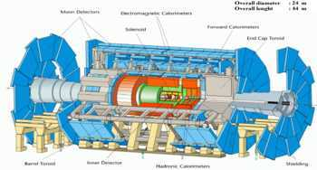
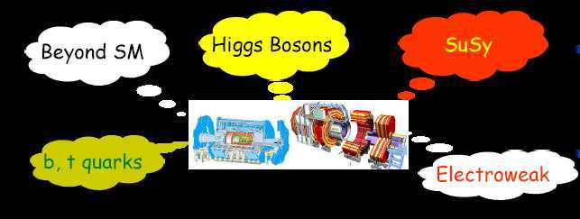

Obiettivi di ‘fisica’ …

Slide 27
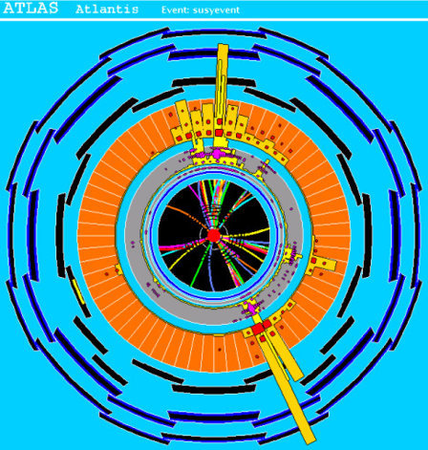
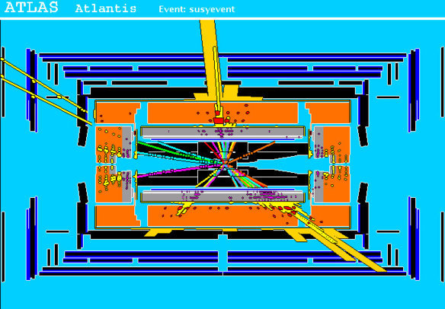
… come vediamo gli eventi?
MC SUSY event
Event with Supersymmetric Particles
This event originated with the production of a pair of supersymmetric particles that decayed yielding: Six jets of particles, Two muons with momenta in the transverse direction of 74 and 84 GeV. They are visible in the side view going to the left, but not in the end view (because the exited the detector in the forward direction). They have opposite signs. Missing energy in the direction transverse to the beam of 283 GeV.
jets
traiettoria
carica elettrica
energia
impulso
massa
vita media
μ
… ricostruendoli tramite misure di:
… e producendo distribuzioni …

Slide 28
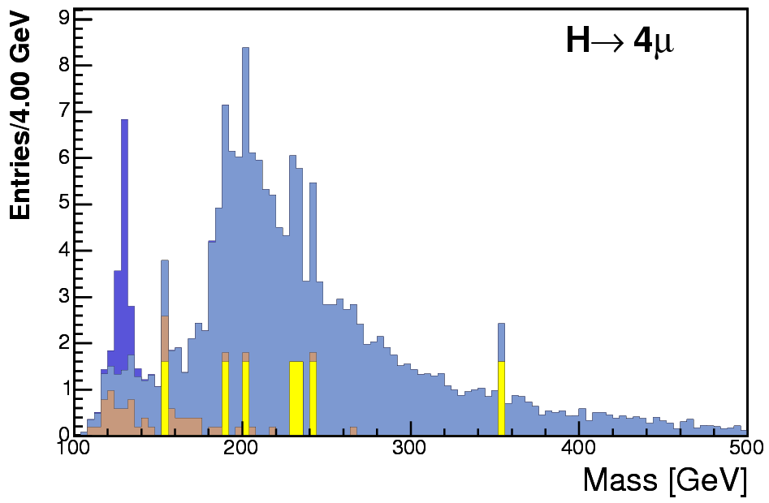
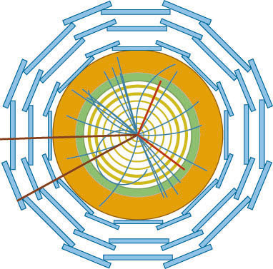
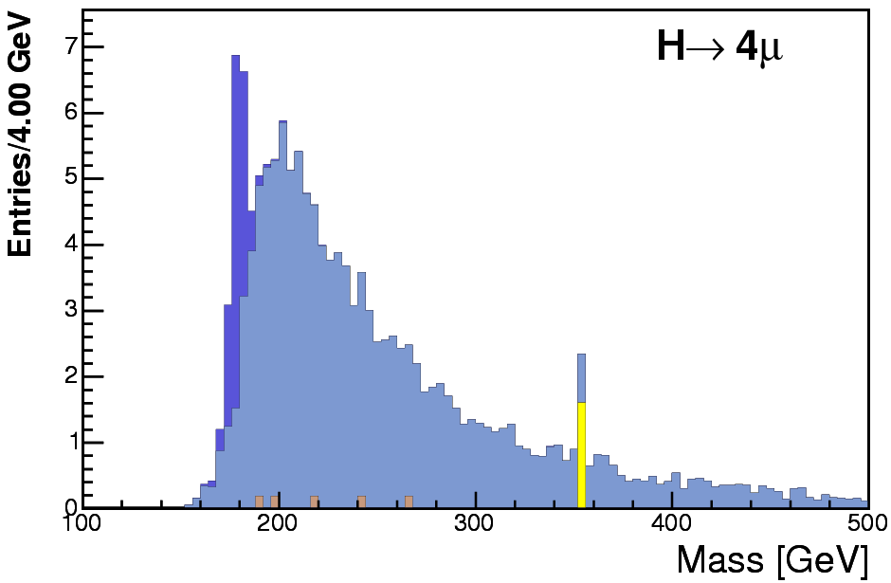
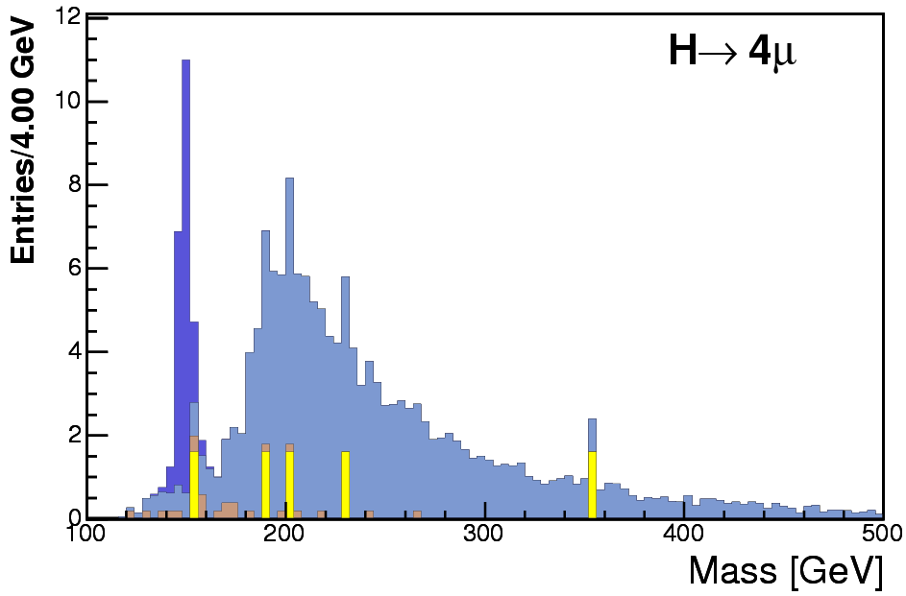
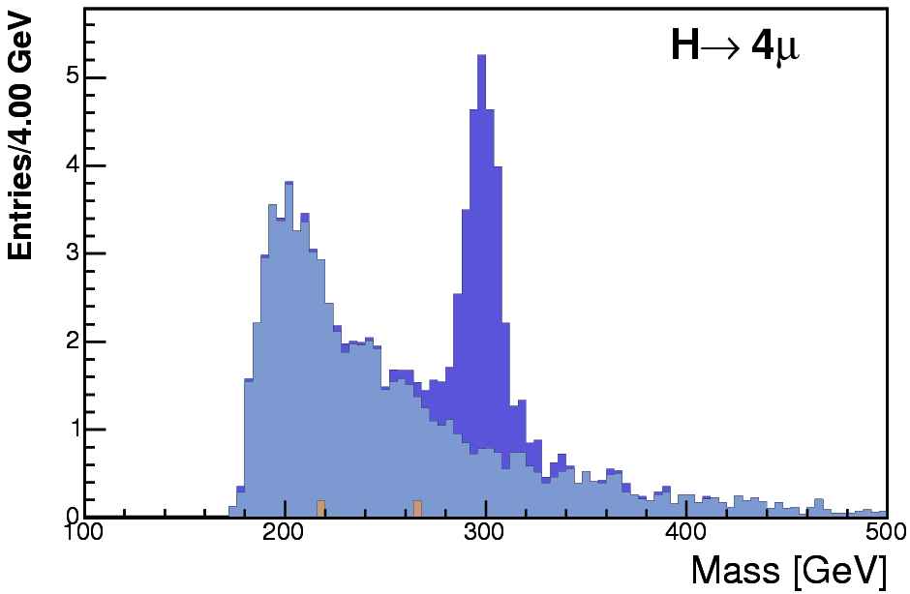
… esempio: ricerca dell’Higgs …
130 Gev
180 Gev
150 Gev
300 Gev
H → Z Z* → 4 l
Massa invariante:

Slide 29
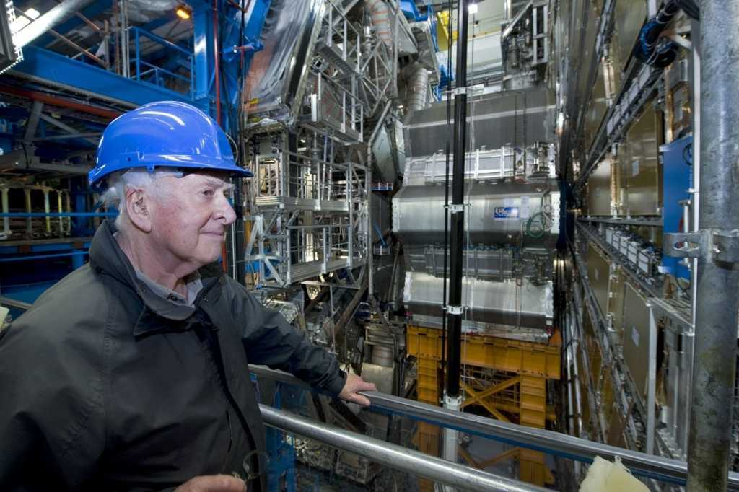
fino ad ora l’unico Higgs visto in Atlas e CMS è stato… il Prof. Higgs….
7-April-2008
ATLAS Week Welcome
29
Prof. Higgs
Notes:
29

Slide 30
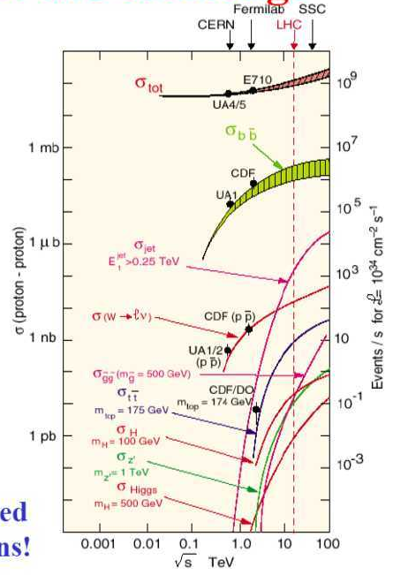
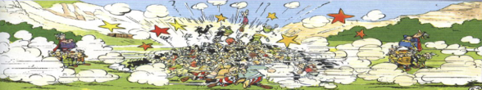
… quanti eventi ?
frequenza di eventi =
7x10⁸ interazioni/s
Minimum bias events: collisioni tra protoni ‘a grande distanza’:
frequenza di collisione dei fasci = 40MHz
→ circa 20 eventi di questo tipo si sovrappongono ad ogni bunch crossing.
Occasionamente: ‘hard scattering’
p
p
Spectator quarks

Slide 31
Trigger & DAQ
collisioni:10⁹/s
collisioni che producono processi interessanti: ordine 100 al s
collisioni che producono eventi rari di enorme interesse: 1 al giorno!
Sistema di Trigger e di DataAcQuisition per selezionare gli eventi interessanti e scriverli su disco
Napoli ha dato contributo sia hardware che software ad entrambi

Slide 32
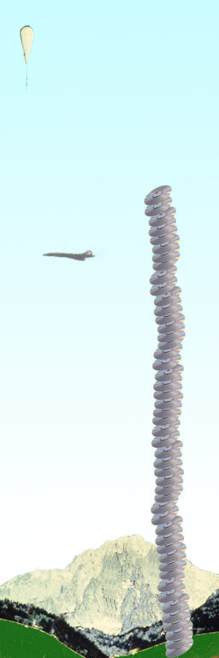
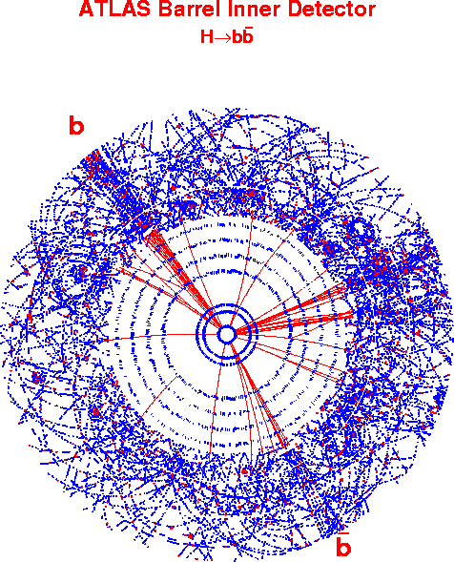
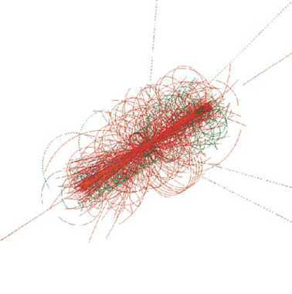
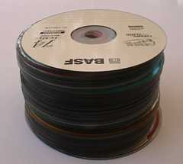
Balloon
(30 Km)
gli eventi in Atlas & CMS…
CD stack with
1 year LHC data!
(~ 20 Km)
…sono molti….
…e sono ‘ingombranti’…
H → bb event
Trigger rate = 200 Hz
p
10⁸ canali di lettura
→ 2 MB/evento
Concorde
(15 Km)
p
400MB al secondo!
1 CD ogni 2 secondi
Mt. Blanc
(4.8 Km)
~4 PetaBytes/anno
necessaria un enorme potenza di calcolo e capacità di storage……
50 CD-ROM
= 35 GB
6 cm

Slide 33



GRID Computing
Struttura di calcolo distribuita organizzata in livelli (tier):
Tier-0 at CERN ⇒ 10 Tier-1 ⇒ 35 Tier-2
Tier2 in Italia: 4 Atlas (Napoli), 3 CMS
~PB/s
ATLAS Tier-1 centers
Event Builder
10 GB/s
Event Filter
320 MB/s
Tier0
~ 150 MB/s
Tier1
~10
~50 Mb/s
Tier2
~3-4/Tier1
Tier3

Slide 34
Fasci @ LHC !
Novembre 2009:
→ prime collisioni a 450+450 GeV
Dicembre 2009:
→ Collisioni @ 1,18+1,18 Tev!
World record !!!
Febbraio 2010:
→ Collisioni a 3,5+3,5 TeV

Slide 35

CMS di-muon event @ 2,36 TeV
...qualcuno dei primi eventi…

Slide 36

CMS event @ 7 TeV

Slide 37


Slide 38

Sovrapposizione di due collisioni !

Slide 39
…con questi dati…
LHC raggiungerà l’energia (14TeV) e la luminosità di progetto (10³⁴ cm⁻²s⁻¹) per passi (2012)
Fino ad ora:
  bunches 2x2, carica/bunch= 10¹⁰ p/bch, → L~10²⁸cm⁻²s⁻¹
  energia nel CM= 7TeV
  L_{int}~ 10 nb⁻¹
calibrare il rivelatore ed il trigger con canali di fisica ben noti
‘riscoprire’ e misurare i parametri del Modello Standard a 7TeV
sempre ‘aperti’ ad eventuali scoperte…

Slide 40

Prime distribuzioni: π⁰
mesone (quarks u,d)
m=135,0 MeV/c²
τ=8,4×10⁻¹⁷ s
Decade nel 98,8% in:
π⁰→ γγ

Slide 41

Prime distribuzioni: K⁰_{s}
mesone (quarks d,s)
m=497.6MeV
τ=8.953×10⁻¹¹ s
Decade nel 31% in
K⁰_{s} →π⁺π⁻

Slide 42

K⁰_{s} →π⁺π⁻ event display
A display of a reconstructed secondary vertex from a Ks candidate decaying into 2 pions

Slide 43

…primi eventi ‘rari’ interessanti…
Attesi per ogni esperimento:
~ 40 eventi W→μν, eν
~ 4 eventi Z→μμ, ee,
W → eν

Slide 44

evento W → μν

Slide 45

evento Z → e⁺ e⁻

Slide 46

evento Z → μ⁺ μ⁻

Slide 47

evento con b-tagged jet
6mm
xxxxxxxxxxxxxxxxxxxxxxxxxxxxxxxx

Slide 48

Pubblicazioni dai dati acquisiti
Sia ATLAS che CMS
hanno pubblicato:
articolo sulla ‘molteplicità di tracce cariche’
vari articoli sulle ‘performance’ dei sottorivelatori

Slide 49

…LHC schedule…
fino a giugno:
aumentare il numero di protoni per bunch a 10¹¹
raddoppiare # bunch ogni 2 settimane fino a 16+16
raggiungere 1pb⁻¹
TS
April May June
5m 16x1e11
5m 8x1e11
5m 4x1e11
TS
1 pb⁻¹ by end of June !
5m 2x1e11
2m 2-4-6x2e10
We need about 13 fills of 15h stable beams with 16 colliding pairs of nominal bunches at 5m
2010-11, run fino ad accumulare 1000 pb⁻¹
2011-12, shut down per lavori ad LHC → L=10³⁴cm⁻²s⁻¹ e E=14TeV
2m 2x1-2e10
TS
18 May 2010
10m 2x1-2e10

Slide 50
THE END

Slide 51


Slide 52


Slide 53


Slide 54


